Slide 1


CASO CLÍNICO
Insuficiência Renal Aguda
Hospital Materno Infantil de Brasília - HMIB
Flávia Moura – R4 na Residência de Neonatologia
Coordenação:. Miriam Leal
www.paulomargotto.com.br
Brasília, 15 de setembro de 2021
Nos complementos- A possibilidade do uso da TEOFILINA na prevenção da injúria renal nos bebês
com encefalopatia hipóxico-isquêmica
- A associação ente IRA e hemorragia intraventricular

Slide 2
CASO CLÍNICO
RN de parto cesárea (indicação adramnia) no dia 12/07/2021 as 18h03. PN: 2890g / E: 45,5 cm/ PC: 34,5 cm
Mãe 24 anos, G2PC1A0, IG: 37 s +6d, 7 consultas no pré natal (inicio no 2ºT), bolsa rota no ato. TS Mãe: O+; TS RN: A+; CD negativo.
Nega doenças prévias

Slide 3
CASO CLÍNICO
INTERCORRÊNCIAS NA GESTAÇÃO
USG GESTACIONAL
26/04/21: LA reduzido, rins mais ecogênicos que o habitual.
06/05/21: IG 30 + 1, oligoâmnio acentuado, dilatação pielocalicial a direita, rins hiperecogênicos, CIUR Barcelona 1.
18/05/21: 30 semanas, LA reduzido, Rim D hiperecogênico.
24/06/21: IG 35+2, dilatação pielocalicial D, rim esquerdo não visualizado , oligoâmnio severo
12/07/21: Liquido amniótico ausente. Peso fetal estimado 3091g. Biometria fetal compatível com 37 s + 2 d. Oligoâmnio acentuado

Slide 4
CASO CLÍNICO
SALA DE PARTO
RN nasceu de parto cesárea, apresentação cefálica, líquido amniótico ausente, com circular de cordão em MID. Choro fraco ao nascer, com hipotonia leve. Foi realizado clampeamento imediato de cordão, colocado em berço aquecido e realizados passos iniciais. FC < 100bpm iniciada VPP, com boa resposta após 1 ciclo, mantendo desconforto respiratório sendo optado por manter em CPAP facial. Cordão umbilical com 2A e 1V. APGAR 7/8

Slide 5
CASO CLÍNICO
ADMISSÃO NA UTIN 12/07
Evoluiu com DR progressivo e grave, satO2 80% com Fio2 50%, cianose de extremidades e foi internada na UTIN necessitando de CPAP a 100% para saturar 94%.
Gasometria venosa: ph 7,02; pCO2 80,9; pO2 49,3; Bic 14,7; BE -9,2
CVU e SVD
IOT após Fentanil e Rocurônio -> VM com parâmetros altos (FiO2 100%, dp 20, PEEP 6,5, TI 0,38s). Expansão reduzida do tórax, ausculta bastante rude e diminuída a direita.
HV: TH 60 TIG 5,5 Ca 1
Fentanil 1mcg/kg/h
Solicitado Rx de torax

Slide 6
CASO CLÍNICO
EVOLUÇÃO
RN com 5 horas de vida em VM com parâmetros elevados (Fio2 100%, dp 20, PEEP 6,5, TI 0,38s) com satO2 98%.
FR elevada mesmo com os parâmetros elevados na VM, ausculta pulmonar rude e diminuída a direita.
RX de tórax: sugere tórax pequeno comparando com o abdome, dextrocardia, parênquima pulmonar visível somente a esquerda.
Sem diurese (com SVD)

Slide 7
CASO CLÍNICO
EVOLUÇÃO 13/07
RN com 20 horas de vida, em VM com os seguintes parâmetros (Fio2 40%, dp 18, PEEP 6,5) tendendo a volumes mais baixos e assincronias.
Hemodinamicamente estável sem uso de DVAS.
Anúrica nas primeiras 12 horas de vida, quando apresentou pequena quantidade de diurese.
EF: GEG, hipoativa, reativa a manipulação.
ACV: Bulhas hipofonéticas (ausculta ruidosa de localização anatômica incomum), RCR 2T, ausculta de sopros prejudicada
AR: MV rude com roncos difusos, taquipneia e respiração superficial
Dismorfias: implantação baixa da orelha?

Slide 8
CASO CLÍNICO
EVOLUÇÃO 13/07
USTF(13/07) IR: 0,71. Não observado malformações cerebrais ou outras alterações.
Coletados exames com hipercalemia, hiponatremia e alteração de escorias (Cr 1,67) -> IRA KDIGO III (anúria por 12 horas)
12/07: BT 6,07 BD 0,29 BI 5,78 CA 8,6 CKMB 71,2 CL 101 CR 1,67 CPK 737 DHL 1481 FAL 221 P 6,5 GGT 127,1 GLIC 63 MG 1,7 K 5,76 PCR 0,83 PT 5,5 ALB 3,6 GLOB 1,9 NA 130 TGO 58 TGP 11 U 26,5 HB 17 HT 47,7 LEUCOITOS 29000 NT 70 EO 4 BASO 1 MONO 6 LINF 19 EIRTRO 3 PLAQ 226000 TAP 15,4 INR 1,23 TTPA 34,2
Solicitado Ecocardiograma, Eco de rins e vias urinárias e Eco abdominal
Solicitado parecer da genética

Slide 9
CASO CLÍNICO
EVOLUÇÃO 13/07
RN com 24 horas de vida segue anúrica por 10 horas.
Conversado com equipe do HCB que orientou por ora manter paciente na unidade e repetir exames com 48 horas de vida, pois o paciente ainda não tem indicação de diálise.
Ajustado HV TH 70
Estímulo com furosemida 0,5mg/kg
Iniciado ATB profilático -> Cefalexina 25mg/kg/dia

Slide 10
CASO CLÍNICO
EVOLUÇÃO 13/07
RN com 30 horas de vida: diurese 2 mL/kg/h nas ultimas 6 horas (resposta a furosemida)
Assincrônico na VM, FR 77 irpm => iniciado Precedex 0,3mg/kg/h
EVOLUÇÃO 14/07:
Melhora dos parâmetros ventilatórios (Dp 15 PEEP 7 FiO2 25%).
Diurese em 24 horas: 1ml/kg/h
Segunda dose de Furosemida 0,5mg/kg => após apresentou 50 ml de diurese
Iniciado Furosemida 1mg/kg/dia

Slide 11
CASO CLÍNICO
EVOLUÇÃO 14/07:
Exames manhã: BT: 11,78 (NF = 11) BD 0,44 BI: 11,34 Ca: 8,5 Cl: 93 P:7,2 Mg: 1,8 K: 6,32 Na 121 Cr: 2,57 Ur: 31,4 Ptn totais:5,4 Albumina 3,5 TGO: 40 TGP: 8 PCR: 3,16 Hb 17,2 Ht 47,8 Leuco: 27600 (70% NT B 5%) Plaq: 22% NI/NT: 0,07 Plaquetas: 214000
Radiografia de tórax: pulmões mais expandidos, aparenta área cardíaca aumentada. Presença de broncogramas aéreos.
EF: AR: MV com estertores crepitantes bilaterais, taquipneia e respiração superficial
HD: Sepse tardia presumida (Pneumonia?)
Iniciado Ampicilina + Cefotaxima
Reposição de sódio em 12h (1ª reposição)

Slide 12
CASO CLÍNICO
USG DE RINS E VIAS URINÁRIAS (14/07)
Rim direito com dimensões dentro dos limites da normalidade porém parênquima ecogênico, sem diferenciação corticomedular. Pelve dilatada e cálices não caracterizados, não havendo pirâmides renais bem definidas. Pelve renal com diâmetro AP de 15mm, não sendo visualizada a JUP. Rim medindo 37x32x27mm.
Rim esquerdo com dimensões reduzidas, parênquima ecogênico e sem diferenciação corticomedular. Cálices não caracterizados, não havendo pirâmides renais bem definidas. Pelve renal com diâmetro AP de 5 mm, não sendo visualizada a JUP. Rim medindo 24x15x14mm.

Slide 13
CASO CLÍNICO
PARECER DA GENETICA (14/07): EXAME DISMORFOLOGICO:
Plagiocefalia, fendas palpebrais curtas, sobredobramento de hélices, orelhas rotadas posteriormente, orelha D com implantação alta, raiz nasal alta e larga ,nariz pequeno, columela curta, pescoço curto. Hipoplasia ungueal em quirodáctilos.
HD: no momento, criança não preenche critérios para síndrome genética especifica.
CD: aguardo resultados de US abdome total e ecocardiograma solicitados.

Slide 14
CASO CLÍNICO
Exames tarde (14/07): Cr 3 /Ur 29,4 /P 6,9/ K 6,3/Na 123//Cl 92/ Ca 8,9 //Mg 1,9mg/dL/ PCR 2,8/ Ht 44,5% Hb 16,1 - 24200leuc( 60seg/6eos/7mon/27linf) Plaq 145mil
Pelo estadiamento de AKIN modificado 1 -> IRA LEVE (↑ Cr 0,3mg/dL do valor prévio); ClCr 6,8.
Suspenso Cefalexina profilática (por ter iniciado ATB terapêutico)

Slide 15
CASO CLÍNICO
EVOLUÇÃO 15/07:
Segue com diurese limítrofe 1ml/kg/h
Aumentado furosemida 1 -> 2mg/kg/dia -> resposta parcial com diurese 1,7 mL/kg/h,
Exames (15/07): BT 9,8 BI 9,45 Ca 8,7 Cl 88 Cr 3,49 P 6,9 Glic 65 Mg 1,7 K5,9 PCR 2,7 Na 118 TGO 42 TGP 8 U 33,3 Hb 15,8 Ht 42,8 Leuco 22300 B4 S65 Linf 23 Plaq 151000
Reposição de sódio em 2 horas ( 2ª reposição)

Slide 16
CASO CLÍNICO
PARECER UROLOGIA PEDIÁTRICA (15/07): repetir ecografia para avaliar evolução de dilatação de sistema coletor. No momento sem indicação de intervenção.
IRA KDIGO III - AKIN modificado 3 -> IRA SEVERA (creatinina 2,5mg/dl) ; ClCr 5,8
Cálculos feitos pela Nefroped em 15/07:
-- FeNa: 29,9% --> IRA Renal (>2,5%)

Slide 17
CASO CLÍNICO
USG DE RINS E VIAS URINÁRIAS (16/07): Rins tópicos porém o esquerdo e atrófico. A textura do parênquima direito esta aumentada, com redução da diferenciação córtico-medular. Não há evidencias de cálculos detectáveis pelo método. Maior diâmetro: Rim direito 44,3 mm Rim esquerdo medindo: 27,7 mm.
Discutido caso com Nefrologia Pediátrica e indicado realização de nefrostomia.
CIPE (16/07): realização de Nefrostomia percutânea a direita por punção de VJID com posicionamento de CML 22 Ga. Procedimento sem intercorrências
Exames (16/07): BTF 9,07/ BD 0,34/ BI 8,73 / CA 8,3/ CR 4,2/ K 5,8/ NA 115/ TGO 34/ TGP 5/ U 41

Slide 18
CASO CLÍNICO
POI (16/07): PAM de 34mmHg, pulsos periféricos finos, TEC 3 segundos.
Diurese clara, 3,1 ml/kg/h nas ultimas 6h. Além da SVD possui outra sonda da nefrostomia ainda sem volume.
Iniciado Dopamina 5mcg/kg/min -> PAM 48mmHg, melhora da perfusão, pulsos periféricos mais cheios e palpáveis
EVOLUÇÃO 17/07
PAM tendendo a alta -> suspenso Dopamina
Extubação acidental, mantendo saturação adequada com estridor leve, sendo optado por manter em ar ambiente e realização de nebulização com Adrenalina.
Nefrostomia esta funcionante
Diurese: 1,8ml/kg/h; BH muito positivo (+202), em anasarca -> aumentado Furosemida 2 -> 2,7mg/kg/dia

Slide 19
CASO CLÍNICO
Exames (17/07): Ca 8,6/ Cr 3,98/ Cl 80/ Ac. úrico 11,9/ Mg 1,8/ Na 109/ U 46,5 / hb 15,7/ ht 42,1/ leuco 22800 (seg=57 eos=8 mon=7 linf=26) plaq=204000.
Reposição de sódio em 12 horas (3ª reposição)
EVOLUÇÃO 18/07:
Exames (18/07): Ca 9,6/ Cl 81/ Cr 4,44/ Mg 1,9/ K 5,36/ PCR 0,9/ Na 112,3/ U 50,2/
Reduzido Furosemida 2,7 -> 2mg/kg/dia
Reposição de sódio em 2 horas (4ª reposição)
Suspenso ATB terapêutico (PCR baixo + HMC negativa)
Retornado Cefalexina profilática 25mg/kg/dia VO 1x/dia
Tentado vaga no HCB com suporte de diálise e nefropediatria

Slide 20
CASO CLÍNICO
EVOLUÇÃO 19/07:
IRA (renal) KDIGO III - AKIN modificado 3 - - TFG (Schwartz) 4.6 (Cr 4,4)
Tendendo a hipertensão, apresentando pressões acima do P95 em todas as aferições.
Debito urinário adequado pela nefrostomia (5,7 ml/kg/h nas ultimas 24 horas)
A fração de excreção de sódio apresenta piora ( 29,9 % -> 47%)
Eletrólitos na urina (NaUr 90,8 CrUr8,7).
Segue anasarcado
Reposição de sódio em 5 horas (5ª reposição)

Slide 21
CASO CLÍNICO
EVOLUÇÃO 20/07
Exames 20/07: AcUr 9,8 /BT 1,29 /Ca 9,5/ Cr 5,34 /DHL 827/ P 4,8 /GLIC 48/ K 4,77/ PCR 0,45/ ALB 3,3/ NA 114 /TGO 15/ TGP 6/ U 55/ NA-Uri 87 /CrUri 8,2 /Dens EAS 1015 Prot +++ Hb +++ RAC 13146
ECOCARDIOGRAMA (20/07): Comunicação interatrial na fossa oval, sem repercussão hemodinâmica.
Mantendo-se hipertensa nas aferições de PA
Iniciado Anlodipino 0,1mg/kg/dose 12/12h -> efeito inicial discreto
TFG (Schwartz) 3,9
Excreção fracionada do sódio (FENa): (29,9 % -> 47% ->49,8%)
22/07: TRANSFERÊNCIA PARA O HCB

Slide 22
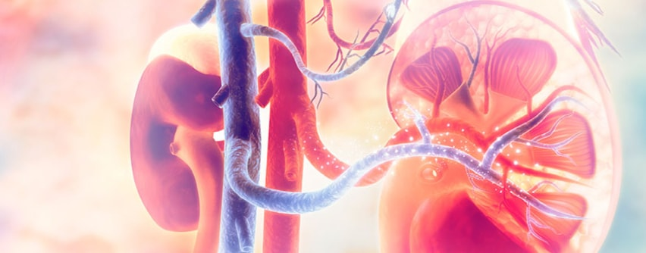
INSUFICIÊNCIA RENAL AGUDA

Slide 23
INSUFICIÊNCIA RENAL AGUDA
IRA definida como uma redução aguda da função renal que resulta em declínio da taxa de filtração glomerular e, consequentemente, retenção de escórias nitrogenadas e perda da regulação eletrolítica, ácido-básica e do controle hídrico.
Tem sido mais comumente definida por um aumento de pelo menos 0,2 a 0,3mg/dL por dia em relação ao menor valor prévio da creatinina;
A taxa de filtração glomerular (TFG) representa a medida mais reconhecida de função renal.

Slide 24
INSUFICIêNCIA RENAL AGUDA
TFG PELA FÓRMULA DE SCHWARTZ:
TFG estimada pela fórmula de Schwartz (ml/min/1.73m²) = k x altura / creatinina TFG = Taxa de filtração glomerular k=constante
Altura: em centímetros. Creatinina plasmática: em mg/dl. RN pré-termo (k=0,33). RN a termo e crianças até 2 anos (k=0,45). Crianças maiores de 2 anos e adolescentes do sexo feminino (k=0,55). Adolescentes do sexo masculino (k=0,70)

Slide 25
INSUFICIêNCIA RENAL AGUDA
Recém-nascidos com risco aumentado para IRA: RN com hipóxia perinatal, prematuros, RN com muito baixo peso, portadores de cardiopatias congênitas e recém-nascidos com sepse.
Neonatos com anomalias congênitas renais e do trato urinário estão sob maior risco de desenvolver IRA sobreposta à doença renal crônica de base.
Classificação anatômica da IRA:
pré-renal;
renal ou intrínseca;
pós-renal ou obstrutiva

Slide 26
INSUFICIêNCIA RENAL AGUDA
HIPOPERFUSÃO RENAL (INJÚRIA PRÉ-RENAL)
A IRA pré-renal representa uma alteração funcional sem uma lesão renal instalada.
Causa mais frequente de IRA em neonatos, sendo responsável por cerca de 85% dos casos.
INJÚRIA RENAL AGUDA PRÉ-RENAL
- Desidratação por perdas insensíveis -Desidratação por perda de fluidos por outras fontes (perdas gastrointestinais, drenos ventriculares, torácicos e abdominais) - Uso excessivo de diuréticos - Doença renal congênita com inabilidade de concentrar urina - Insuficiência cardíaca congestiva -Ventilação mecânica com altas pressões - Perdas sanguíneas por qualquer motivo - Medicações como inibidores da enzima conversora de angiotensina (iECA) e anti-inflamatórios não esteroidais

Slide 27
INSUFICIêNCIA RENAL AGUDA
IRA pré-renal pode também ocorrer por aumento da permeabilidade capilar, como na sepse, ou redução da pressão oncótica relacionada a hipoalbuminemia.
A restauração do fluxo sanguíneo renal é um ponto crítico para a normalização da função renal e restauração do débito urinário, mas nem sempre o tratamento se baseia na reidratação.
Pacientes com ICC, por exemplo, podem necessitar de incremento na contratilidade cardíaca e não de reidratação; pacientes com hipotensão podem se beneficiar de suporte com drogas vasoativas.
Se a hipoperfusão renal for severa ou prolongada, pode ocorrer lesão renal parenquimatosa

Slide 28
INSUFICIêNCIA RENAL AGUDA
INJÚRIA RENAL PARENQUIMATOSA (INTRÍNSECA) NEONATAL
A injúria intrínseca do parênquima renal é a segunda causa mais frequente de IRA em neonatos, apresentando uma incidência de cerca de 11%.

Slide 29
INJÚRIA RENAL AGUDA PARENQUIMATOSA (INTRÍNSECA)
Injúria isquêmica/ Necrose tubular aguda | - Qualquer etiologia pré-renal prolongada - Pacientes em risco de injúria renal sobreposta durante o período de recuperação de IRA, portanto, recomendado evitar novos insultos sempre que possível - Asfixia perinatal/ injúria hipóxico-isquêmica - Lesão endotelial e de célula tubular que podem causar resposta inflamatória sistêmica e disfunção em outros órgãos
Medicações nefrotóxicas | Injuria tubular direta: - Aminoglicosídeos: dano primário ao túbulo proximal; utilizar com cautela em pacientes com IRA pré-existente, em uso concomitante de medicação nefrotóxica e nos casos de perfusão renal comprometida. Usualmente cursa com IRA não oligúrica. - Anfotericina B: causa acidose tubular renal e aumenta a excreção renal de potássio. Níveis tóxicos variam amplamente. - Contraste intravenoso. Redução da perfusão renal: - iECA, AINEs, diuréticos. - Indometacina comumente associada a aumento da creatinina sérica, redução do débito urinário e hiponatremia. Usualmente reversível.
Obstrução Tubular | - Aciclovir.
Sepse e outras infecções | - Redução do fluxo renal e subsequente necrose tubular aguda por choque/ hipotensão. - IRA associada a sepse. - Disfunção microvascular associada a fluxo sanguíneo normal ou aumentado que se manifesta com redução da TFG e disfunção tubular, histologicamente distinta da NTA. - Pielonefrite. - Infecções congênitas.
Lesões vasculares | - Trombose de artéria e veia renal. - Eventos perinatais, fatores de risco incluem asfixia, desidratação e infecção. - Prematuridade, diabetes materna e estados subjacentes de hipercoagulação.

Slide 30
INSUFICIêNCIA RENAL AGUDA
INJÚRIA PÓS-RENAL (OBSTRUÇÃO DO TRATO URINÁRIO)
IRA pós-renais são menos frequentes e são responsáveis por cerca de 3% das causas de IRA neonatal.
Obstrução pode ocorrer durante o desenvolvimento fetal como a válvula de uretra posterior.
Outras causas de obstrução incluem: malformações congênitas (bexiga neurogênica, estenose de uretra), oclusão ou mal posicionamento de cateteres urinários, medicação que leve à retenção urinária (morfina por exemplo) e mais raramente cálculos renais, bola fúngica e obstruções extrínsecas por tumores.
A ultrassonografia é o principal método de avaliação quando há suspeita.
Requer reconhecimento rápido e restauração do fluxo urinário para reverter a IRA.
Intervenções podem incluir cateteres urinários ou uma nefrostomia percutânea, dependendo da natureza da obstrução.

Slide 31
INSUFICIêNCIA RENAL AGUDA
DIAGNÓSTICO
IRA é caracterizada por uma rápida e súbita redução da função renal com repercussão na homeostase hidroeletrolítica, balanço ácido-básico e excreção de catabólitos.
Os valores de creatinina sérica variam com a idade gestacional e pós-natal.
IRA neonatal pode ser oligúrica (volume urinário menor que 1 mL/Kg/h) ou não oligúrica, dependendo da severidade da redução da taxa de filtração glomerular.

Slide 32
INSUFICIÊNCIA RENAL AGUDA
DIAGNÓSTICO
Critérios RIFLE pediátrico e neonatal
 | Creatinina | Debito urinário
RIFLE | pRIFLE e nRIFLE | pRIFLE | nRIFLE
Risk (Risco) | Elevação de creatinina 1,5x ou Redução da TFG >25% | DU ≤ 0.5 mL/kg/h por 8 h | DU<1.5mL/kg/h por 24 h
Injury (Injúria) | Elevação de creatinina 2x ou Redução da TFG >50% | DU ≤ 0.5 mL/kg/h por 12 h | DU< 1 mL/kg/h por 24 h
Failure (Falência) | Elevação de creatinina 3x ou Redução da TFG >75% | DU ≤ 0.3 mL/kg/h por 24h ou anúria por 12 h | DU < 0.7 mL/kg/h por 24 h ouanúria por 12 h
Loss (Perda) | Falência persistente > 4 semanas
End-Stage (Estágio terminal) | Falência persistente > 3 meses

Slide 33
INSUFICIêNCIA RENAL AGUDA
DIAGNÓSTICO
Em março de 2007 o AKIN (Acute KidneyI njury Network), um grupo colaborativo de investigadores das maiores sociedades de nefrologia e terapia intensiva, propuseram um sistema de estadiamento que utiliza os estágios de IRA leve (estágio 1), IRA moderada (estágio 2) e IRA severa (estágio 3), de forma similar às categorias risco, injúria e falência do RIFLE. A maior modificação em relação ao RIFLE foi reduzir a alteração do limite da creatinina sérica (0.3 mg/dl) para a classificação em IRA leve e na classificação de qualquer paciente em diálise como tendo IRA estágio 3.
Em 2012, Jetton e Askenazi propuseram o critério AKIN modificado para ser utilizado no período neonatal em que apenas o critério creatinina sérica é utilizado, sem considerar o critério débito urinário, visto que os RN muitas vezes não apresentam IRA oligúrica.

Slide 34
INSUFICIêNCIA RENAL AGUDA
DIAGNÓSTICO
Classificação AKIN modificada
Estágio | Creatinina sérica
0 | Sem alterações ou aumento <0,3mg/dL
1 | ↑ Cr 0,3mg/dL ou ↑ Cr 150-200% do valor prévio
2 | ↑ Cr 200-300% do valor prévio
3 | ↑300% do valor prévio ou creatinina 2,5mg/dL ou diálise

Slide 35
INSUFICIêNCIA RENAL AGUDA
DIAGNÓSTICO
O critério KDIGO (Kidney Disease: Improving Global Outcomes) para diagnóstico de IRA representa o critério diagnóstico mais recente e combinou os níveis de creatinina sérica com o parâmetro débito urinário do estudo AWAKEN (Assessment of Worldwide Acute Kidney Injury Epidemiology in Neonates). Ele tem sido aplicado à IRA neonatal e está ganhando credibilidade generalizada para esse diagnóstico.
Estágio da IRA | Creatinina sérica | Débito urinário
1 | 1,5- 1,9 vezes a creatinina basal OU Elevação ≥0,3mg/dL | < 0,5mL/Kg/h por 6-12h
2 | 2,0- 2,9 vezes a creatinina basal | < 0,5mL/Kg/h por ≥12 h
3 | 3 vezes a creatinina basal OU Aumento da creatinina sérica ≥2,5mg/dL OU Início de terapia renal substitutiva | < 0,3mL/Kg/h por ≥ 24h OU Anúria por ≥ 12h

Slide 36
INSUFICIêNCIA RENAL AGUDA
DIAGNÓSTICO
A partir do diagnóstico de IRA neonatal, avaliação complementar deve ser orientada para a identificação da etiologia subjacente e para o manejo adequado direcionado a causas reversíveis, se possível.
Avaliação: história, exame físico incluindo avaliar hidratação, uso de reposição de fluidos como medida diagnóstica, terapêutica e imagem renal e testes laboratoriais como dosagem de eletrólitos.
História clínica inclui avaliar uso de drogas nefrotóxicas, administração pré-natal de iECA ou BRA, história de asfixia perinatal, prematuridade, perda excessiva de fluidos, história pré-natal de oligodrâmnio.
Exame físico: pressão arterial (PA), avaliar hidratação incluindo alterações de peso e avaliação de insuficiência cardíaca. Avaliar sinais vitais e perfusão periférica. A palpação abdominal pode mostrar rins palpáveis (podem indicar trombose venosa, hidronefrose severa, rins policísticos) ou distensão vesical (pode indicar obstrução uretral ou bexiga neurogênica).

Slide 37
INSUFICIêNCIA RENAL AGUDA
DIAGNÓSTICO
O exame de US pós-natal é o estudo de imagem inicial para avaliação de todos os RN com IRA. É utilizado para documentar a presença de um ou dois rins, descrever o tamanho e a forma renal.
O US também pode auxiliar no diagnóstico diferencial entre IRA e insuficiência renal crônica (IRC).
A prova de infusão de fluidos consiste na administração de 10 a 20mL/Kg de solução salina isotônica em 1 ou 2 horas -> resposta positiva é representada por débito urinário de qualquer volume em pacientes anúricos ou um aumento no débito urinário de ≥ 1mL/Kg/h em pacientes oligúricos.

Slide 38
INSUFICIêNCIA RENAL AGUDA
DIAGNÓSTICO
A fração de excreção de sódio (FENa) é o teste laboratorial mais comum para diferenciar entre IRA pré-renal e intrínseca.
Entretanto, no caso de neonatos, a utilização da FENa é limitada pela baixa reabsorção de sódio no túbulo renal, especialmente em prematuros extremos. Ela é calculada a partir da mensuração do sódio urinário (UNa), creatinina urinária (UCr), sódio plasmático (PNa) e creatinina plasmática (PCr):
FENa= (UNa xSCr/ SNa x UCr) x100

Slide 39
INSUFICIêNCIA RENAL AGUDA
DIAGNÓSTICO
FENa por idade gestacional
RN termo | FENa>2,5%
Prematuros > 31 semanas de IG | FENa>3%
Prematuros entre 29 e 30 semanas de IG | FENa> 6%

Slide 40
INSUFICIêNCIA RENAL AGUDA
TRATAMENTO
Ainda não há uma terapia bem estabelecida para IRA.
A condução do tratamento consiste amplamente em identificar pacientes de alto risco, evitar insultos nefrotóxicos, instituir tratamento específico da causa subjacente se possível, manejar complicações da IRA, manejar adequadamente fluidos, controle eletrolítico e ácido-básico, suporte nutricional, ajuste de doses de drogas e instituir terapia renal substitutiva no momento certo e em dose apropriada.

Slide 41
INSUFICIêNCIA RENAL AGUDA
TRATAMENTO GERAL
1) Administração de líquidos e eletrólitos:
O manejo dos fluidos é baseado na etiologia subjacente da IRA e no estado de hidratação do RN.
IRA pré-renal secundária a hipovolemia (aqueles que respondem à prova volêmica): ressuscitação volêmica deve ser continuada até o RN estar euvolêmico considerando peso, sódio sérico e volume urinário.
IRA intrínseca: especialmente aqueles com oligúria ou anúria, a administração de fluidos deve ser limitada às perdas insensíveis e ao débito urinário.

Slide 42
INSUFICIêNCIA RENAL AGUDA
TRATAMENTO GERAL
2) Manutenção da temperatura
3) Dietético:
A ingesta calórica deve ser, no mínimo, 100 kcal/kg/dia e o aporte proteico aproximado de 1g/kg/dia. Alguns pacientes em diálise não toleram a via digestiva devido ao aumento da pressão intra-abdominal. Deve-se dar preferência ao Leite Materno.
Aos pacientes que não estejam recebendo dieta enteral, devem receber Nutrição Parenteral Total (NPT).
Na NPT, um RN com IRA devem receber no máximo 1.5 g/kg/dia de aminoácidos, mas aos pacientes em diálise pode ser oferecido o dobro dessa dose. A dose máxima de lipídeos é de 2g/Kg/dia para RN com IRA

Slide 43
INSUFICIêNCIA RENAL AGUDA
TRATAMENTO GERAL
4)Manutenção da pressão arterial:
Expansão volumétrica
Uso de drogas vasoativas: são indicadas quando se tem certeza de que não há depleção de volume circulante e o paciente se mantém hipotenso. Deve-se procurar manter uma PA aceitável, a fim de garantir uma pressão de perfusão adequada em nível de artérias renais, possibilitando e favorecendo a filtração glomerular.

Slide 44
INSUFICIêNCIA RENAL AGUDA
TRATAMENTO GERAL
5) Uso do diurético:
O diurético, quando administrado no momento adequado, pode converter a IRA oligúrica em não oligúrica. A IRA não oligúrica associa-se a um prognóstico melhor, o que sugere que os pacientes que respondem à furosemida apresentam IRA menos severa.
Antes da administração da furosemida para o tratamento da IRA oligúrica, deve ser corrigida a hipotensão arterial e acidose metabólica significativa, podendo ser necessária infusão de volume (10-20mL/kg, inicialmente com soro fisiológico e se necessária nova expansão, fazê-lo com solução de albumina).
A furosemida é contra-indicada em casos de hipovolemia.

Slide 45
INSUFICIêNCIA RENAL AGUDA
TRATAMENTO GERAL
5) Uso do diurético:
A dose de 0,5-1mg/kg pode não ser suficiente no recém-nascido doente. Doses maiores podem ser necessárias, como 2-5mg/kg como dose de ataque e 4-8mg/Kg/dia diluído para infusão contínua. Em pacientes com IRA não há indicação para infusão contínua a menos que haja resposta depois de uma dose inicial de furosemida in bolus.
Na ausência de resposta, não há justificativa para continuar o uso da furosemida.

Slide 46
INSUFICIêNCIA RENAL AGUDA
TERAPIA RENAL SUBSTITUTIVA
A terapia de substituição renal deve ser considerada nos casos em que não é possível manter o balanço hídrico e eletrolítico e suporte nutricional adequados com tratamento clínico ou por oligúria ou anúria persistentes.
Indicações absolutas de terapia renal substitutiva:
acidose metabólica severa (bicarbonato sérico <12 mEq/L)
hipercalemia refratária ao tratamento clínico (potássio sérico ≥8 mEq/L ou elevação rápida dos níveis de potássio);
hiponatremia (sódio sérico ≤120 mEq/L);
sobrecarga de volume com insuficiência cardíaca congestiva ou edema pulmonar;
necessidade de prover nutrição para RN anúrico ou oligúrico ou que requeira restrição de fluidos.

Slide 47
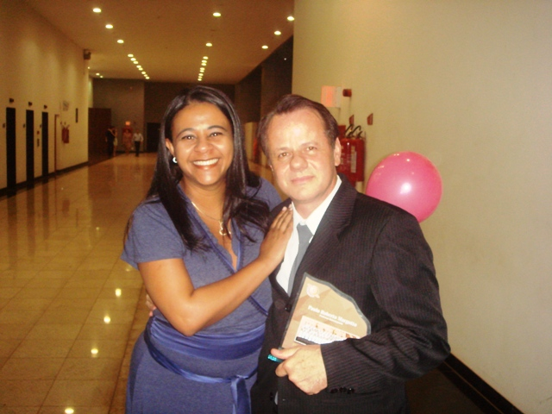
Nota do Editor da página neonatal www.paulomargotto.com.br Paulo R. Margotto. Consultem também! Aqui e Agora!
Profa Marta David Rocha e Prof. Paulo R. Margotto na Formatura Turma 2001 da ESCS (14/9/2007)

Slide 48

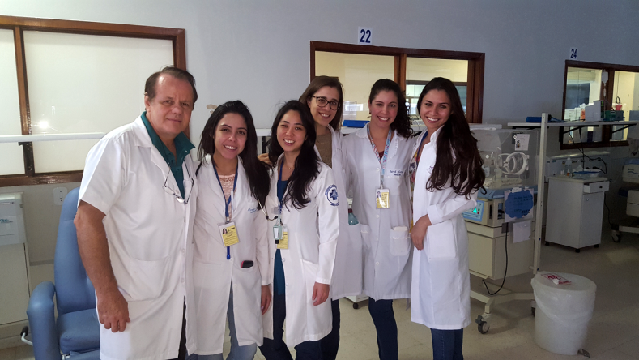
Injúria renal aguda neonatal e o risco de hemorragia intraventricular no recém-nascido de muito baixo peso
2016
Neonatal Acute Kidney Injury and the Risk of Intraventricular Hemorrhage in the Very Low Birth Weight Infant.
Stoops C, Sims B, Griffin R, Askenazi DJ.Neonatology. 2016;110(4):307-312. doi: 10.1159/000445931. Epub 2016 Aug 5.PMID: 27490643 Free PMC article. Artigo Livre!
Apresentação: Angelica Kuwae, Danielly Oliveira, Valéria Naves
Coordenação: Paulo R. Margotto
Em uma coorte de 118 bbês ≤1200g, ≤31 sem, dos quais 30,1% (36/118) apresentaram injúria renal agua (IRA), a associação com hemorragia peri/intraVenricular ( HIV) foi:
  3,6 vezes de HIV de grau 2 ou superior (HR* 3,55, IC 95% 1,39-9,07)
  4 vezes maior de HIV de grau 3 ou superior (HR 4,34, 95%CI 1,43-13,21).
HR*: HAZARD RATIO (interpretação semelhante a Odds Ratio
(utiliza um modelo de riscos proporcionais de Cox

Slide 49
Essas associações permaneceram significativas para ambos:
grau 2 ou superior (HR 3,39, IC 95% 1,31-8,77) e
HIV de grau 3 ou superior (HR 3,97, IC 95% 1,28-12,32) após ajuste para baixo peso, uso de esteróide pré-natal e pontuação do Apgar a 5 min

Slide 50
Embora a IRA e a hemorragia intraventricular sejam independentemente associadas a aumentos da mortalidade, parece que a presença concomitante de IRA também piora a morbidade, neste caso a gravidade da hemorragia intraventricular.
Como o rim tem um papel integral na manutenção de fatores homeostáticos no neonato, incluindo o cérebro, essa relação pode ser um fator de risco potencial para a hemorragia intraventricular.

Slide 51
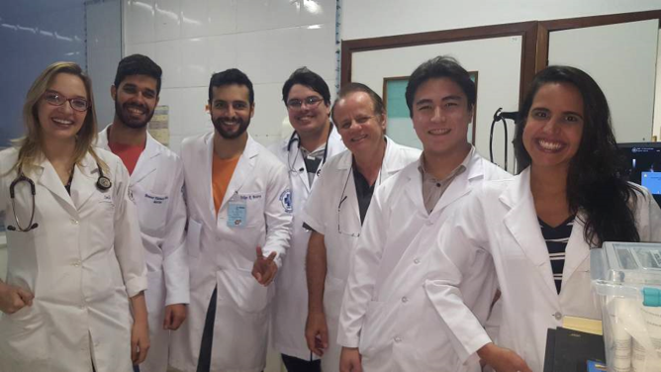
O estudo compreendeu 159 beê com asfixia perinatal m um período de 1 ano. Um grupo recebeu teofilina na dose única de 5mg/kg e outro, placbo (soro fisiológico) em 5 mimutos de vida na primeira hora de vida. Nenhum dos RN recebeu hipotermia terapêutica (não disponível):nov/2011 a out/2012
Tratamento da asfixia perinatal com teofilina ao nascer ajuda a reduzir a severidade da disfunção renal nos neonatos a termo
2016
Treating perinatal asphyxia with theophylline at birth helps to reduce the severity of renal dysfunction in term neonates.
Raina A, Pandita A, Harish R, Yachha M, Jamwal A.Acta Paediatr. 2016 Oct;105(10):e448-51. doi: 10.1111/apa.13469. Epub 2016 Jun 6.
Apresentação: Camila Valadares Recch, Sylvia Chicarino, Vinicius L. de Faria
Coordenação: Paulo R. Margotto

Slide 52
RESULTADOS
O tratamento de recém-nascidos a termo com asfixia perinatal grave com uma dose única de teofilina (5mg / kg) na primeira hora pós-natal foi benéfica.
Houve uma diminuição significativa com relação ao grupo placebo da:
Creatinina sérica
Hematúria
Proteinúria
Aumento com relação ao grupo placebo da:
Depuração creatinina
Excreção da creatinina urinária
Produção de urina
No presente estudo, a incidência de oligúria, anúria e lesão renal aguda(AKI) foi significativamente menor no grupo teofilina.

Slide 53
MECANISMO DE AÇÃO
a adenosina tem uma atuação renal vasoconstritora após a hipoxemia; causa vasoconstrição pré-glomerular e vasodilatação pós glomerular, contribuindo dessa forma para uma queda na taxa de filtração glomerular (TFG), especialmente nos cinco primeiros dias de vida.
Esta vasoconstrição pré-glomerular pode ser inibida por antagonistas dos receptores de adenosina não específicos, como a teofilina

Slide 54
Aminofilina para proteção renal na encefalopatia hipóxico-isquêmica neonatal na era da hipotermia terapêutica
Aminophylline for renal protection in neonatal hypoxic-ischemic encephalopathy in the era of therapeutic hypothermia. Chock VY, Cho SH, Frymoyer A. Pediatr Res. 2021 Mar;89(4):974-980. doi: 10.1038/s41390-020-0999-y. Epub 2020 Jun 5.PMID: 32503030 Free PMC article. Artigo Livre!
2021
Recém-nascidos com encefalopatia isquêmica hipóxica (EHI) frequentemente desenvolvem lesão renal aguda (LRA).
A aminofilina demonstrou reduzir a disfunção renal grave em neonatos após asfixia perinatal.
No entanto, o efeito da aminofilina na função renal em recém-nascidos submetidos a hipotermia não foi estudado.

Slide 55
Uma revisão retrospectiva de prontuário em um único Centro de neonatos resfriados para Encefalopatia hipóxico-iquêmica (EHI) moderado / grave que receberam aminofilina para IRA foi conduzida para avaliar as alterações no débito urinário (UOP) e na creatinina sérica (SCr).
As comparações também foram feitas para controlar neonatos pareados por horas de vida que foram resfriados, mas não expostos à aminofilina.

Slide 56
RESULTADOS
Dezesseis neonatos resfriados para EHI receberam aminofilina a partir de 25 ± 14 horas de vida.
Dentro de 12 horas após o início da aminofilina, a UOP aumentou 2,6 ± 1,9 ml / kg / h.
A SCr diminuiu 0,4 ± 0,2 mg / dl em sobreviventes durante os primeiros 4 dias.
Quando comparados aos neonatos controle, o aumento da UOP foi maior no grupo aminofilina (p <0,001).
A SCr diminuiu nos sobreviventes em ambos os grupos, embora a SCr basal fosse maior no grupo da aminofilina.

Slide 57
CONCLUSÕES
A exposição à aminofilina em neonatos com EHI submetidos a hipotermia terapêutica foi associada ao aumento da UOP e ao declínio da SCr nos sobreviventes.
Os neonatos de controle não expostos à aminofilina exibiram um aumento menor na UOP ao longo do tempo e tiveram um declínio semelhante na SCr após iniciar a partir de uma linha de base mais baixa.
Nenhum efeito adverso foi associado à administração de aminofilina.
As investigações futuras da aminofilina devem se concentrar nas estratégias de dosagem ideal, na importância do momento e na duração da exposição, nos marcadores de longo prazo da função renal e na identificação dos subgrupos com maior probabilidade de se beneficiar.
Este conhecimento informará o desenho de um ensaio clínico de eficácia da aminofilina como um tratamento protetor renal em uma população de neonatos submetidos à hipotermia por EHI.

Slide 58
O efeito protetor renal da aminofilina em neonatos com EHI ainda não foi estudado no contexto da hipotermia terapêutica.
A exposição à aminofilina em neonatos resfriados para EHI foi associada a um aumento da produção de urina e um declínio semelhante na creatinina sérica quando comparada a bebês controle não expostos à aminofilina.
A melhora da função renal após o recebimento de aminofilina neste estudo de coorte observacional sugere a necessidade de futuros ensaios randomizados para estabelecer o benefício potencial da aminofilina na população de EHI submetida a hipotermia.
MENSAGENS
NOTA: Do estudo de Frymoyier A et al (2020): A teofilina é uma terapia de proteção renal potencial em neonatos com EHI submetidos a hipotermia terapêutica; no entanto, a farmacocinética e as necessidades de dose nesta população não são conhecidas. A depuração de teofilina foi baixa em neonatos com HIE submetidos a hipotermia terapêutica com meia-vida 50% mais longa em comparação com neonatos normotérmicos a termo sem EHI. Como a teofilina está avançada no desenvolvimento clínico, as estratégias de dosagem precisarão considerar as necessidades farmacocinéticas exclusivas dos neonatos com EHI submetidos à hipotermia terapêutica.
Theophylline dosing and pharmacokinetics for renal protection in neonates with hypoxic-ischemic encephalopathy undergoing therapeutic hypothermia.Frymoyer A, Van Meurs KP, Drover DR, Klawitter J, Christians U, Chock VY.Pediatr Res. 2020 Dec;88(6):871-877. doi: 10.1038/s41390-020-01140-8. Epub 2020 Sep 12.PMID: 32919393 Free PMC article. Artigo Livre!

Slide 59


2021
INJÚRIA RENAL AGUDA
Maya Caetano P. Almeida, Cláudia Janaína S. Cruz, Paulo R. Margotto, Márcia Pimentel de Castro.
Capítulo do Livro Assistência ao Recém-Nascido de Risco, 4a Edição, 2021.
O desenvolvimento de IRA no período neonatal e na infância pode ser uma complicação catastrófica e vários estudos têm consistentemente demonstrado que a IRA resulta em pior evolução clínica, incluindo falência renal e necessidade de terapia renal substitutiva, ventilação mecânica prolongada e maior tempo de permanência na UTI, além de uma associação independente com maior risco de mortalidade
Obtenha o livro nesse link
https://drive.google.com/file/d/1AEznxPCfIGWnSgc6qzNdbuoKJ1iFhjEj/view?usp=sharing
https://drive.google.com/file/d/1AEznxPCfIGWnSgc6qzNdbuoKJ1iFhjEj/view?usp=sharing
https://drive.google.com/file/d/1AEznxPCfIGWnSgc6qzNdbuoKJ1iFhjEj/view?usp=sharing

Slide 60
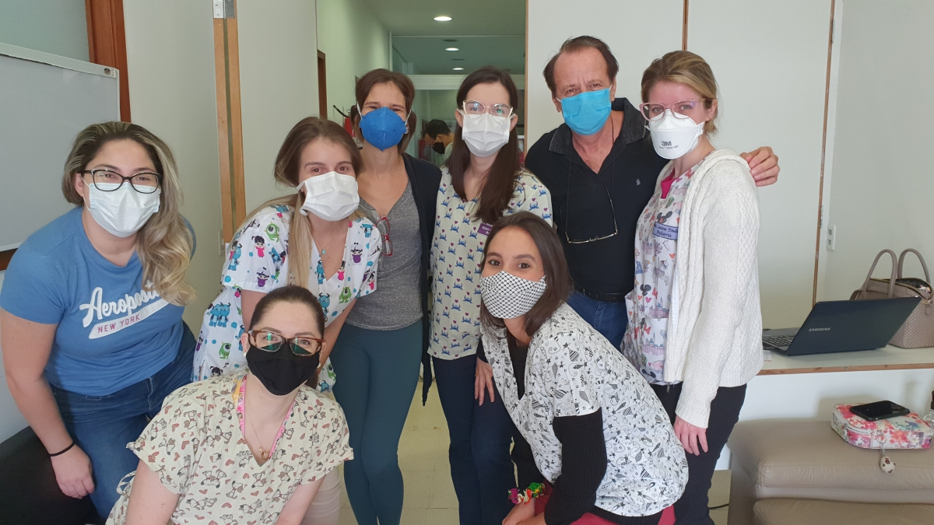
OBRIGADA!
Dra. Flávia
Residentes da Unidade de Neonatologia do HMIB/SES/DF (22/9/2020)

